Slide 1




THE BEST CHASERS

Slide 2





Linha de vida
- Lan house do meu pai
- Fascinado por jogos e descobrir como que funciona por trás daquilo
- Motivo de toda essa trajetória

Slide 3


Valores
CONFIANÇA
ALTRUÍSMO
SOLIDARIEDADE

Slide 4


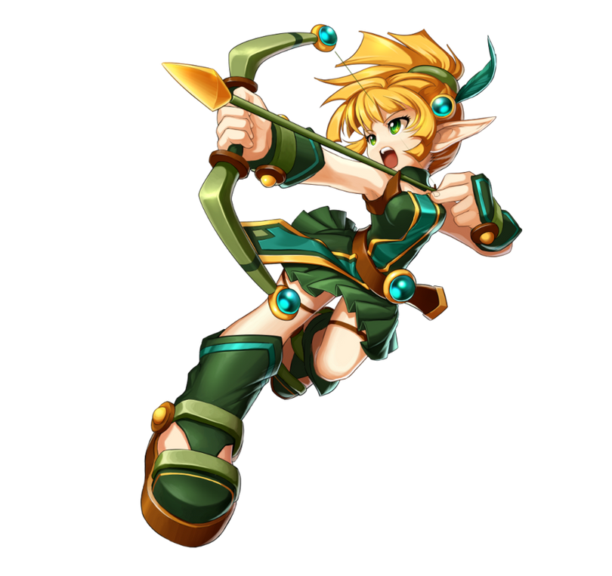

Dificuldades
Entender como funciona de fato a API que faz a integração de dados no banco, ou que pega dados do banco.

Slide 5




Superação
Implementar tudo que aprendi durante esse tempo de faculdade, e também aplicando um pouco mais do que eu aprendi aqui dentro.

Slide 6
Gratidão
Agradecer meu pai e minha mãe, por sempre estarem me apoiando durante todo esse processo de aprendizado, pois assim fico ainda mais motivado para fazer aquilo que tanto amo.

Slide 7


Obrigado!

